Slide 1







Lĩnh vực phát triển thể chất
Chủ đề: Phương tiện giao thông
Đề tài: Bò chui qua cổng
Lứa tuổi: 24 - 36 tháng
Giáo viên: Đỗ Hà Linh
Năm học: 2023 - 2024

Slide 2



Khởi động
Bài hát: Đoàn tàu nhỏ xíu
Let's start

Slide 3

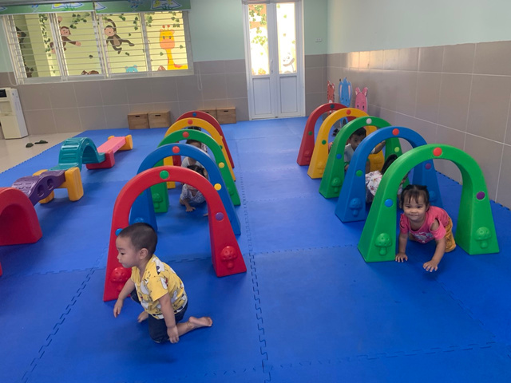

Trọng động
Bò chui qua cổng

Slide 4

Hồi tĩnh
Bài hát: Em đi chơi thuyền

Slide 5


HẸN GẶP LẠI CÁC CON VÀO BUỔI HỌC SAU
Bye bye!!

